Slide 1

Méthodes de création
A partir d’une sélection
Programme de cours
GRAPHIQUE
Créer un graphique à partir d’une sélection

Slide 2

GRAPHIQUE - Créer un graphique à partir d’une sélection
Méthodes de création…
Il est possible de créer un graphique
  - En partant d’une sélection d’une plage de cellules
  - En partant d’aucune sélection
C’est généralement la première option qui est utilisée, mais cependant la seconde permet parfois de mieux appréhender certains paramétrages

Slide 3
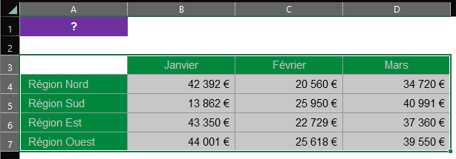
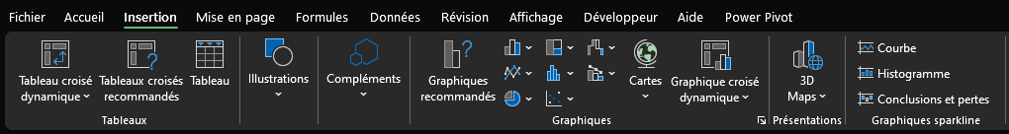
GRAPHIQUE - Créer un graphique à partir d’une sélection
A partir d’une sélection…
Sélectionner la plage de cellules appropriée
Sélectionner l’onglet Insertion puis sélectionner le type de graphique dans le groupe Graphiques

Slide 4
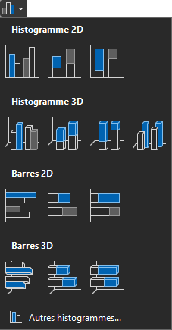
GRAPHIQUE - Créer un graphique à partir d’une sélection
Sélectionner par exemple un Histogramme 2D

Slide 5
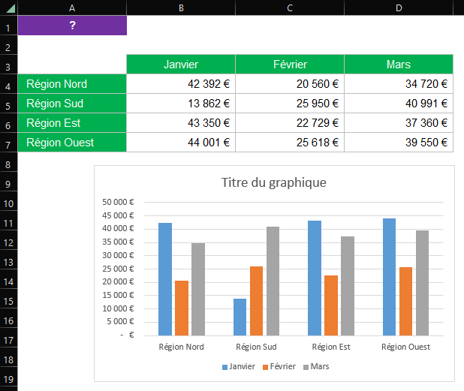
GRAPHIQUE - Créer un graphique à partir d’une sélection
Résultat

